Slide 1
Ne csak útra csomagoljunk!
Miért fontos a csomagolás
a digitális megőrzésben?
Kalcsó Gyula
Országos Széchényi Könyvtár
Digitális Bölcsészeti Központ
Notes:
Sok szó esik egy ideje az OAIS-ról és csomagjairól. De mi az egésznek az értelme?

Slide 2
Előzmények:
EML és WARC
Notes:
Már korábban is felmerült az igény arra, hogy bizonyos digitális objektumok egy fájlban elérhetőek legyenek. Az EML és a WARC olyan konténerek, amelyekbe bele van csomagolva minden.

Slide 3
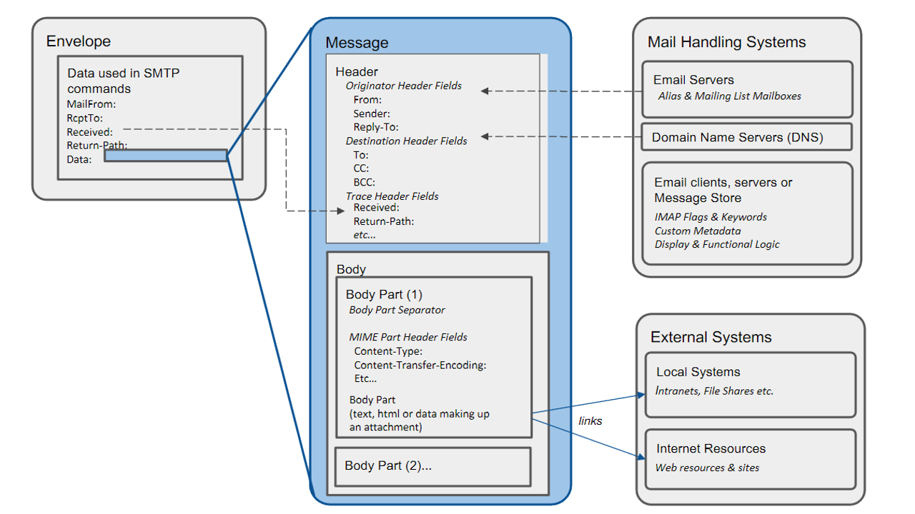
RFC 822 (1982)

Slide 4
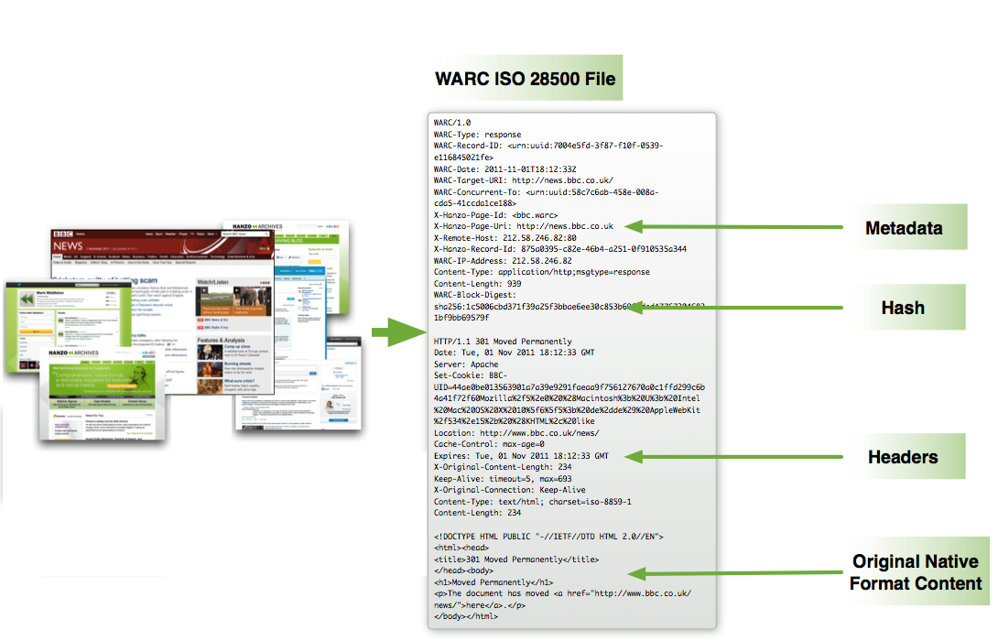

Slide 5
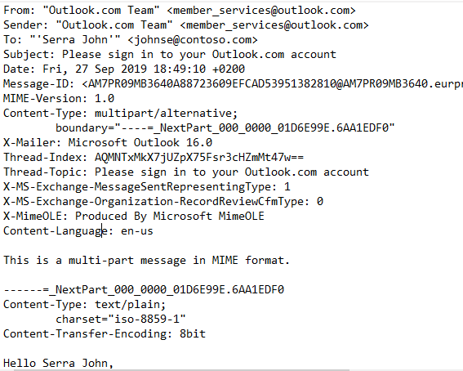
Notes:
Tulajdonképpen egyszerű szövegfájlok (ilyen értelemben hasonlítanak az XML alapfilozófiájához).

Slide 6
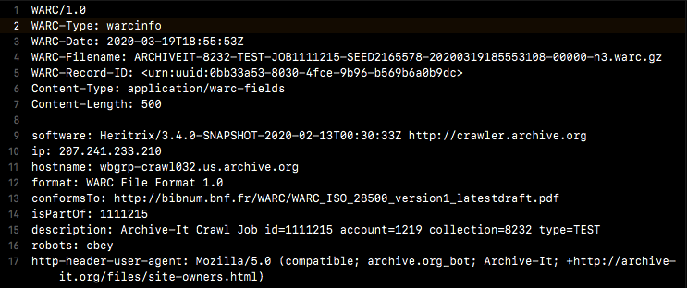

Slide 7
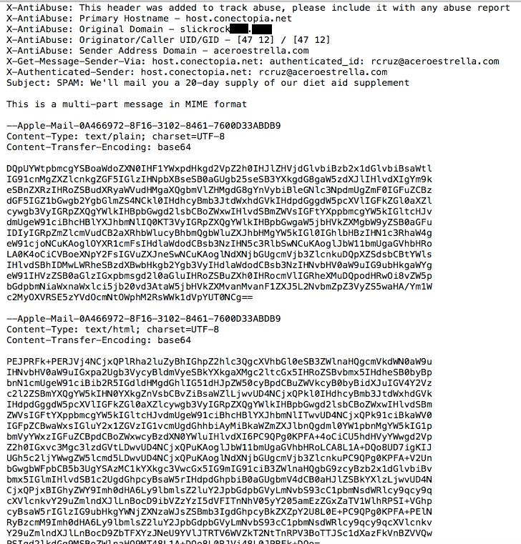
Notes:
A bináris tartalmat is beléjük lehet szövegként kódolni (base64).

Slide 8
Metaadat és payload szétválasztása és újra összekapcsolása
Notes:
Ezekkel az a baj, hogy összekeverik a metaadatot és a valódi tartalmat. Mintha a nagymama a befőtt címkéjét az üvegbe tenné. A metaadatok adatbázisokban tárolása régi módszer, de ezzel az eljárással viszont valamelyest elszakad egymástól az adat és a metaadat.

Slide 9
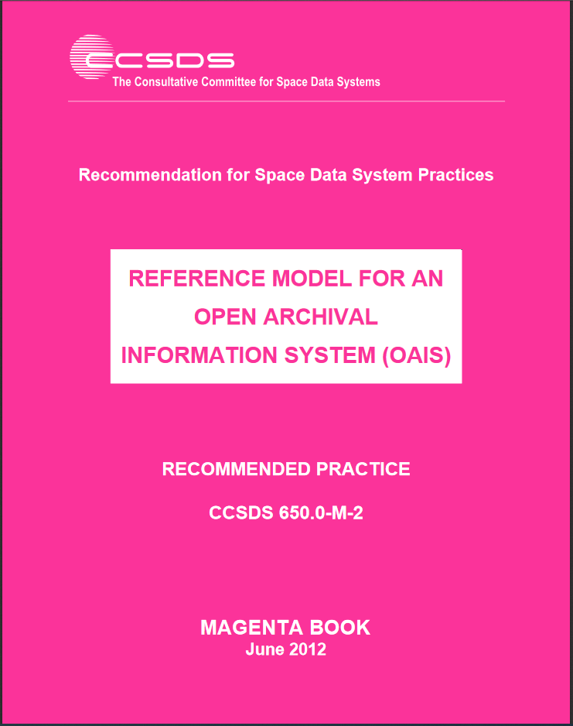
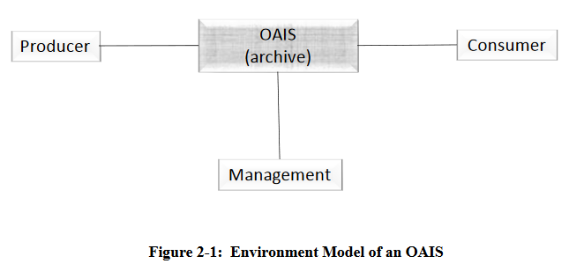
Open Archival Information System referenciamodell
A 2012-es Magenta Book → ISO-szabvány (14721:2012)
Magas szintű elméleti modell a digitális környezetben keletkező adat/információ hosszú távú megőrzésére.
https://public.ccsds.org/pubs/650x0m2.pdf

Slide 10
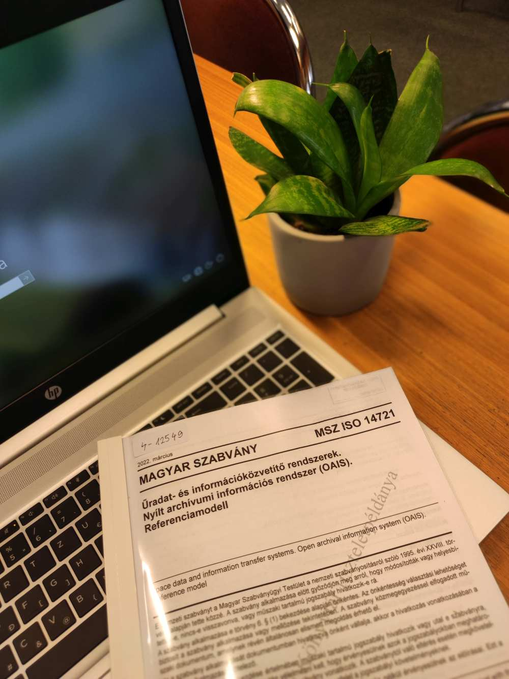
MSZ ISO 14721
Űradat- és információközvetítő rendszerek. Nyílt Archívumi Információs Rendszer (OAIS). Referenciamodell
A Magyar Szabványügyi Testület MSZT/MB 508 „Információ és dokumentáció” nemzeti szabványosító műszaki bizottsága végezte a honosítást.
A bizottság elnöke Dancs Szabolcs (OSZK), helyettese Bilicsi Erika (MTAK), titkára Csík Gabriella főosztályvezető-helyettes.
Az MSZ ISO 14721:2022-es szabvány. Fotó: Biró Bettina, OSZK Könyvtártudományi Szakkönyvtár

Slide 11
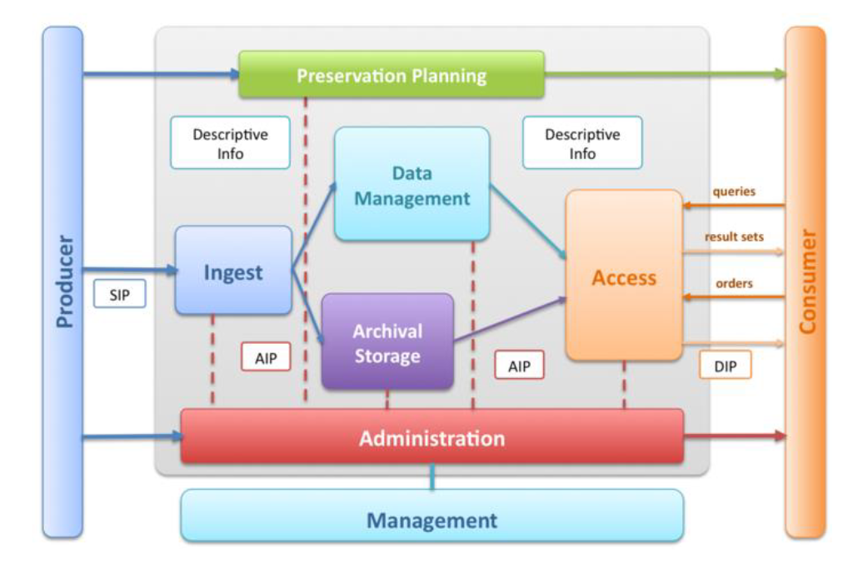

Slide 12
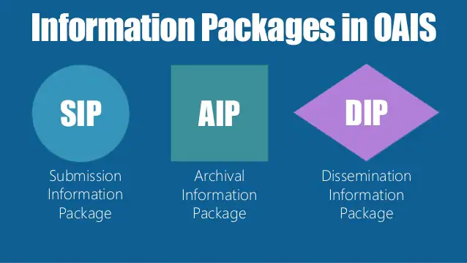
OAIS-csomagok
A digitális megőrzés (Digital Preservation) kulcsfontosságú tevékenységei
Ingest = bejuttatás/bevitel ~ befogadás/átvétel/gyarapítás
Preservation, Administration = megőrzés, adminisztráció
Access = hozzáférés
Az OAIS referenciamodell különféle információs csomagokat ír elő
Submission Information Package (SIP) = átadás/átvétel
Archival Information Package (AIP) = megőrzés, adminisztráció
Dissemination Information Package (DIP) = szolgáltatás
Előírja azt is, hogy milyen típusú metaadatokat kell az információs csomagoknak tartalmazniuk.

Slide 13
Csomagolásfilozófia

Slide 14
Notes:
A 2000-es évek elején a LoC webarchiválásba kezdett, amelynek a hatalmas adattömegét nem volt praktikus CD-ken és DVD-ken mozgatni fizikailag. Ekkor elkezdtek archivált tartalmakat FTP-zni. Sok volt a hiba. Erre találták ki a BagIt-et 2008-ban.

Slide 15
A BagIt-csomagszerkezet
<base directory>/
|
+-- bagit.txt
|
+-- manifest-<algorithm>.txt
|
+-- [additional tag files]
|
+-- data/
| |
| +-- [payload files]
|
+-- [tag directories]/
|
+-- [tag files]
https://datatracker.ietf.org/doc/html/rfc8493
Notes:
Már az is jó, ha a nagymama üvegbe teszi a lekvárt, de még jobb, ha címke is van rajta.

Slide 16
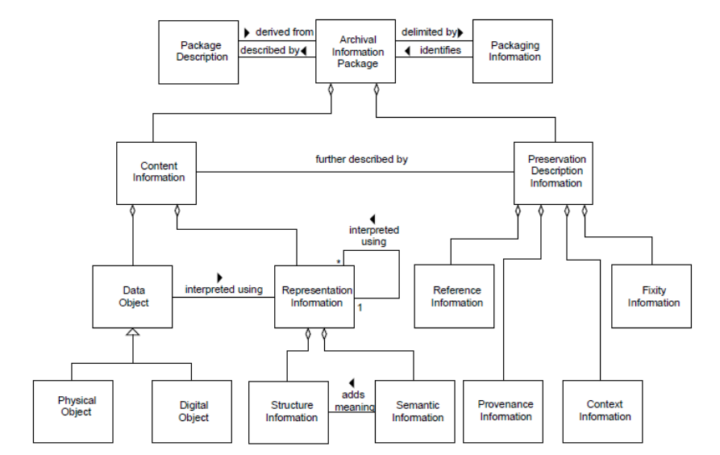
Az OAIS archival information package (AIP) felépítése és metaadatai
Notes:
Kis túlzással 100 év múlva is tökéletesen kezelhető és értelmezhető marad a digitális objektum. (Ukrán háború)
Fontos információk: miért nincs benne egy levél (mert vírusos), miért vannak benne ideiglenes (TMP) fájlok (mert az írói kézirat különböző fázisait tartalmazzák) stb.
Reference Information: az identifikációs eljárás megnevezése (pl. ISBN)
Semantic: sokféle lehet, pl. a dokumentum nyelve, kódolása (pl. Gárdonyi titkosírása) stb.

Slide 17
A csomagolás lényege
A bonyolult struktúrájú, sok fájlból álló digitális objektumokat egyben tartja.
Nagy fájlmennyiség esetén könnyebben kezelhetővé teszi a digitális objektumot.
Mivel a csomagban minden szükséges metaadat is benne van, ezért nincs szükség speciális szoftverekre az értelmezhetőséghez.
Ha a csomag minden eleme szabványos, biztosítja a hosszú távú megőrzést.
A csomag szabványos formában tárolt metaadatai meglévő rendszerek által is hasznosíthatók.
Notes:
Weboldalak fájlokként, közösségimédia-exportok, adatbázisok, teljes gépekről mentések stb.
A csomagok önmagukban megállják a helyüket, magukat értelmezik. Ne az archiválandó anyag szolgálja ki a szoftvert, hanem a szoftver szolgálja ki az archiválandó anyagot.

Slide 18
Példák

Slide 19
Az E-Ark-csomagszerkezet (AIP)
https://earkaip.dilcis.eu/
Notes:
European Archival Records and Knowledge Preservation, 2014-től az Európai Bizottság támogatásával.

Slide 20
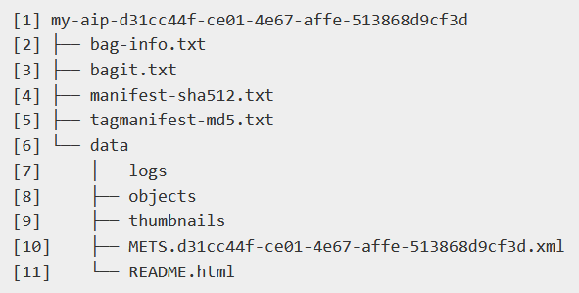
-csomagszerkezet (AIP)
https://www.archivematica.org/en/docs/archivematica-1.13/user-manual/archival-storage/aip-structure/

Slide 21
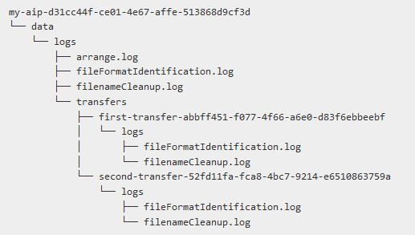
logs mappa

Slide 22
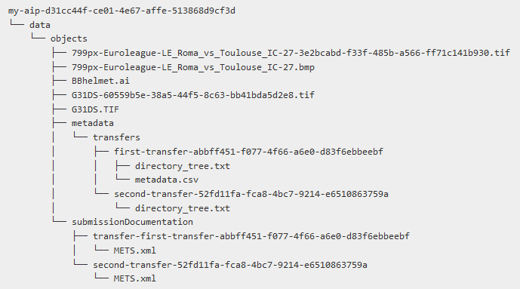
objects mappa

Slide 23
Mailbag-csomag-szerkezet
<base directory>/
|
+-- bagit.txt
|
+-- bag-info.txt
|
+-- mailbag.csv
|
+-- manifest-<algorithm>.txt
|
+-- tagmanifest-<algorithm>.txt
|
+-- data/
|
+-- mbox/
| +-- [payload files]
+-- pdf/
| +-- [payload files]
+-- warc/
| +-- [payload files]
+-- attachments/
+-- [Mailbag-Message-ID]/
| +-- [payload files]
+-- [Mailbag-Message-ID]/
| +-- [payload files]
…
https://archives.albany.edu/mailbag/

Slide 24
Tanulságok
Csomagolni kell! A csomagolás a digitális megőrzés új útja.
Ehhez kell egy konceptuális keretrendszer (OAIS)
Az adott célhoz kell igazítani a csomagszerkezetet (nem lehet megúszni a tervezést)
A payloadon kívül mindennek szabványosnak, hosszú távon értelmezhetőnek (tartósnak) kell lennie (az AIP-ban a payloadnak is).
(Megvan hozzá a magyar szabvány, ideje szélesebb körben alkalmazni!)

Slide 25
Köszönöm a figyelmet.

